Slide 1


Destinasjon Norge
Regjeringens reiselivsstrategi

Slide 2
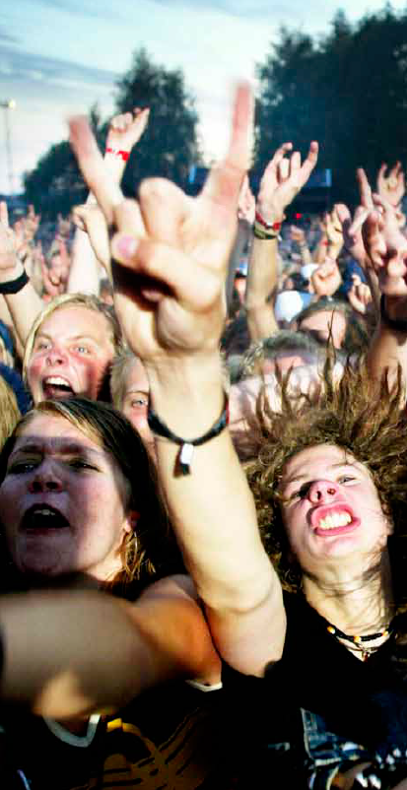
Destinasjon Norge
Reiseliv skaper store verdier
Reiselivsnæringen står for 3,3 prosent av norsk BNP
Sysselsetter 160 000 personer
14 000 bedrifter spredt på alle landets kommuner

Slide 3
Destinasjon Norge
Nær dobling i verdensturismen mot 2030
2012: Over 1000 mill. turistankomster på verdensbasis
2030: 1900 mill. turistankomster

Slide 4
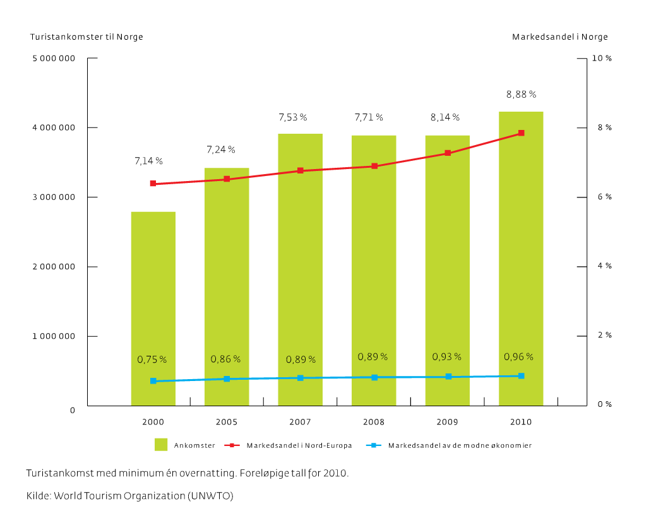

Slide 5
Destinasjon Norge
Hvor utenlandske turister til Norge kom fra i 2011 – Antall gjestedøgn
6 224 000
1 011 000
353 000
453 000
47 000
62 000
65 000

Slide 6
Destinasjon Norge
Utvikling i utenlandske gjestedøgn i Norge fra 2005 til 2011
- 1 %
94 %
1 %
24 %
31 %
130 %
30 %

Slide 7
Destinasjon Norge
Asia er fremtidens marked
Europa og Nord-Amerika
2009: 1 002 mill. mennesker i middelklassen
Asia
2009: 529 mill. mennesker i middelklassen

Slide 8
Destinasjon Norge
Asia er fremtidens marked
Europa og Nord-Amerika
2030: 1 002 mill. mennesker i middelklassen
Asia
2030: 3228 mill. mennesker i middelklassen

Slide 9
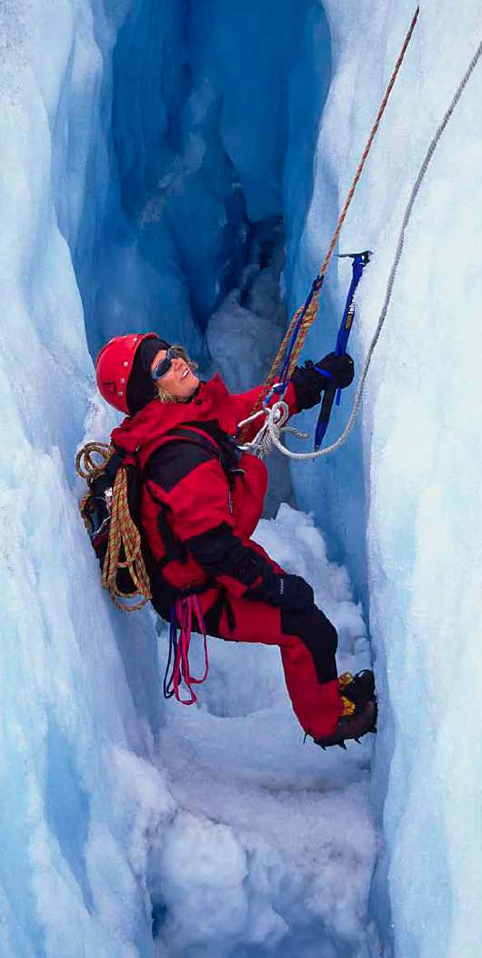
Destinasjon Norge
Særskilte utfordringer
…mange små aktører i ulike bransjer
…berøres av mange politikkområder
…konjunkturavhengig

Slide 10
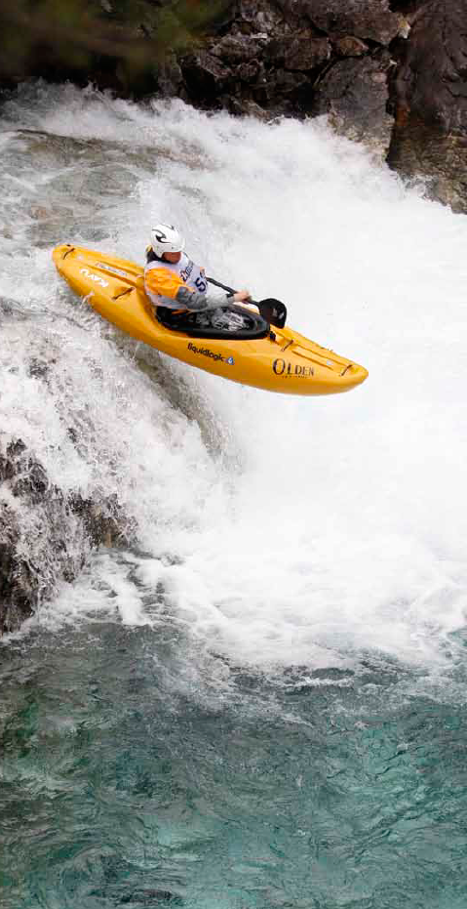
Destinasjon Norge
Mål for reiselivspolitikken
Økt verdiskaping og produktivitet i reiselivsnæringen
Flere helårs arbeidsplasser og mer solide bedrifter, særlig i distriktene
Flere unike og kvalitativt gode opplevelser som tiltrekker seg flere gjester med høy betalingsvillighet

Slide 11
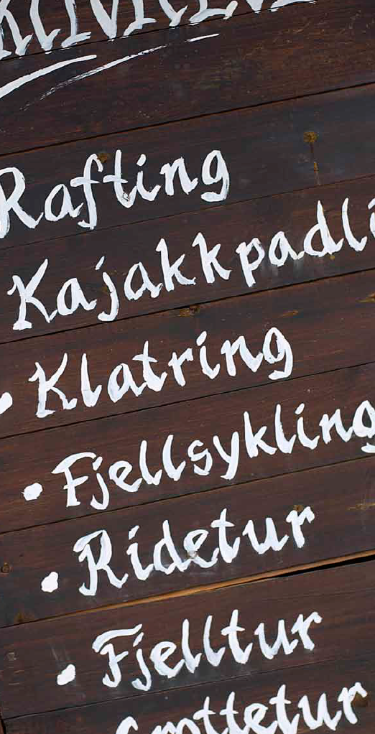
Destinasjon Norge
Innsatsområder
Organisering
  En samordnet reiselivspolitikk
  En bedre reiselivsstruktur
Opplevelses- og reisemålsutvikling
Salg og markedsføring

Slide 12

Destinasjon Norge // TILTAK
Organisering
En samordnet reiselivspolitikk
Bedre koordinering mellom departementer
Eget forenklingsprosjekt for reiselivsnæringen
Årlig konferanse om reiselivspolitikk
Etablering av Reiselivsutvalget

Slide 13
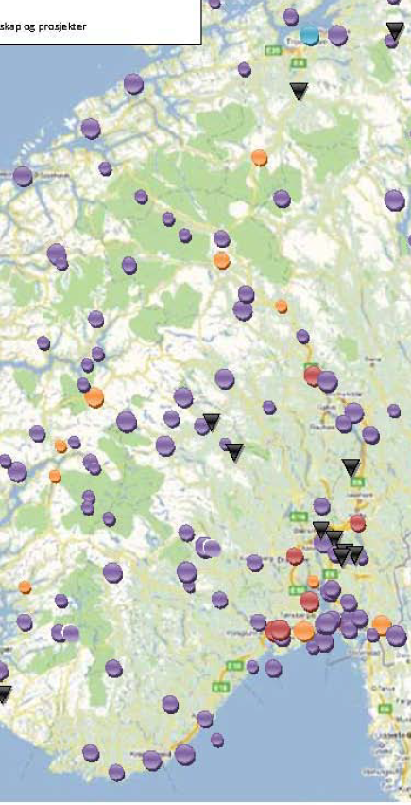
Destinasjon Norge // TILTAK
Organisering
En bedre reiselivsstruktur
Færre destinasjonsselskap
Landsdelsselskaper blir morselskaper i ny struktur
Incentivordning skal stimulere til strukturendring

Slide 14
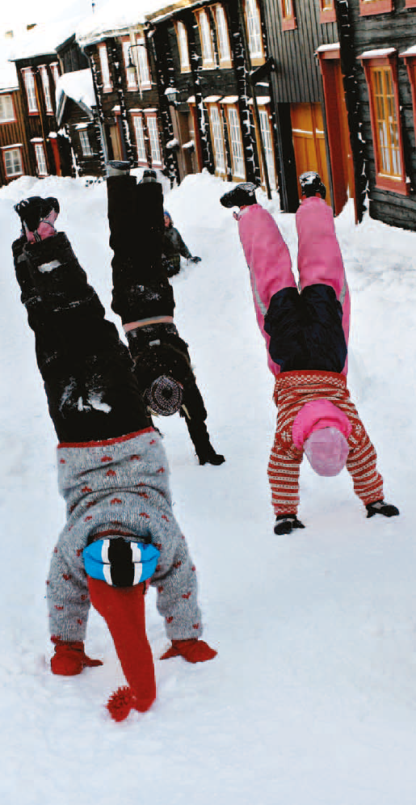
Destinasjon Norge // TILTAK
Reisemålsutvikling
Det legges bedre til rette for økt samarbeid i reiselivsnæringen og mellom reiselivsnæringen og andre næringer
Mer bruk av natur- og kulturarven vår i reiselivssammenheng
Reiseliv og kultur i kommende handlingsplan for kultur og næring
Bruke pilegrimstradisjonene til reiselivssatsing

Slide 15
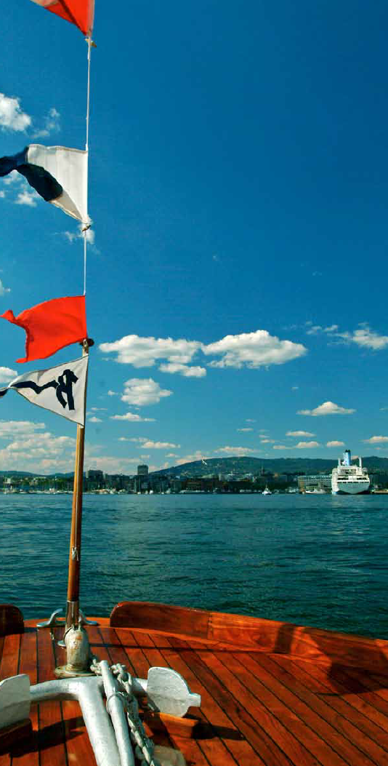
Destinasjon Norge // TILTAK
Reisemålsutvikling
  Innovasjon Norge gjennomfører et cruiseprosjekt.
  Bedre kart og skilting av og på reisemål.
  Økt produktutvikling i tilknytning til verneområder og nasjonale turistveger
  Bedre utnyttelse av matnæringen i reiselivssammenheng.
  Bedre samspill mellom kultursektoren og reiselivet.

Slide 16
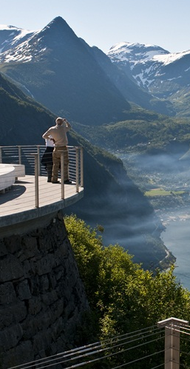
Destinasjon Norge // TILTAK
Reisemålsutvikling
  Bedre utvikling av reiselivsprodukter langs de nasjonale turistveiene
    Etablere et operativt markedssamarbeid mellom Statens Vegvesen, Innovasjon Norge og landsdelsselskapene.
    Utlyse en konkurranse i norsk reiselivsnæring om hvordan nasjonale turistveger kan utnyttes på best mulig måte i næringen.
    Satsingen på mat langs nasjonale turistveger i regi av Landbruks- og matdepartementet videreføres.

Slide 17
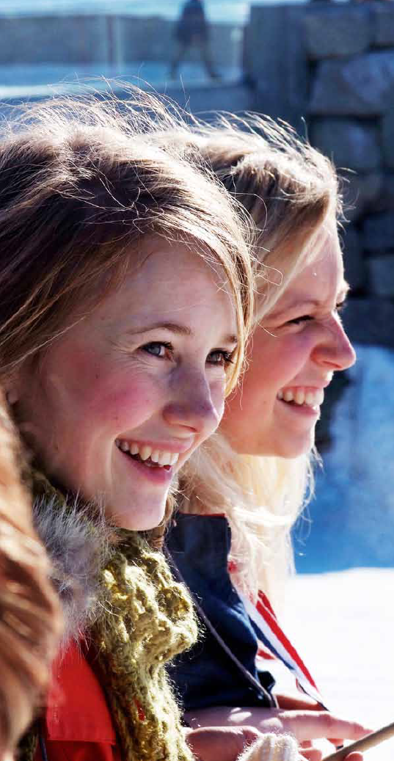
Destinasjon Norge // TILTAK
Reisemålsutvikling
Det satses mer på å øke kompetansen i reiselivsnæringen
  Prosjektet ”Utviklingssenter for reiselivsnæringen” videreføres og styrkes.
  Støtte til tiltak for å bedre rekrutteringen til reiselivsbransjen prioriteres.
  Sørge for at en samlet oversikt over kompetansehevende kurs er tilgjengelig for reiselivsnæringen.
  Øke antall holdte kurs av Innovasjon Norge.

Slide 18
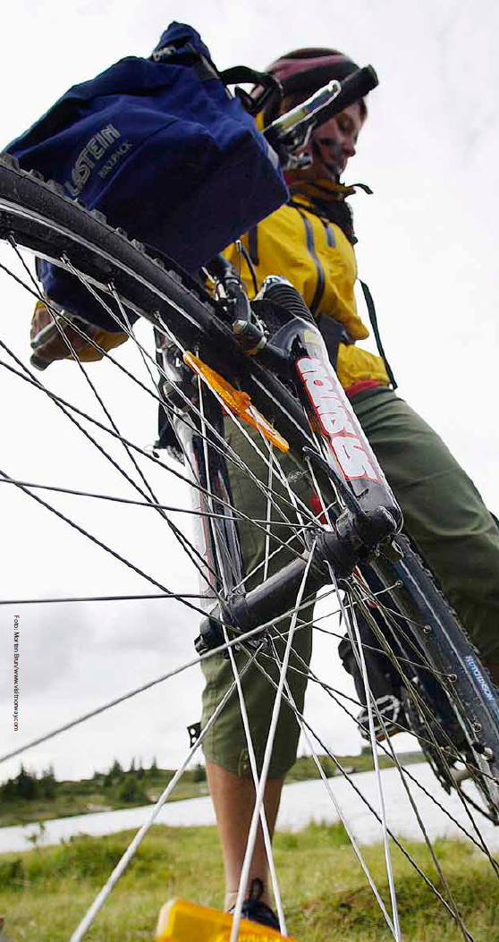
Destinasjon Norge // TILTAK
Reisemålsutvikling
Det legges bedre til rette for innovasjon i reiselivsnæringen
  Det etableres en egen inkubator for reiselivsnæringen i regi av SIVA.
  Økt stimulering til entreprenørskap i reiselivsnæringen.
  Økt stimulering til bruk av ny teknologi i reiselivsnæringen.
  Nytt forskningsprogram: Brukerstyrt reiselivsforskning

Slide 19
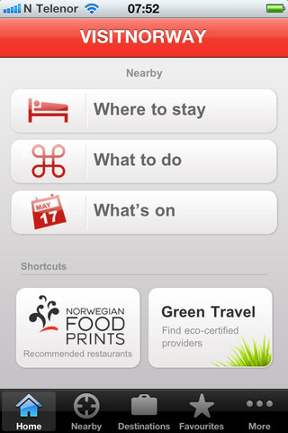
Destinasjon Norge // TILTAK
Salg og markedsføring
Samarbeidet mellom Utenriksdepartementet og Innovasjon Norge for å styrke Norges internasjonale omdømme videreføres.
Utvikle bookingløsningen BookNorway på alle relevante språk visitnorway.com har utgaver av.
Utvide innholdet på BookNorway til å omfatte flere produkter og tjenester, herunder helhetlige pakketilbud.

Slide 20
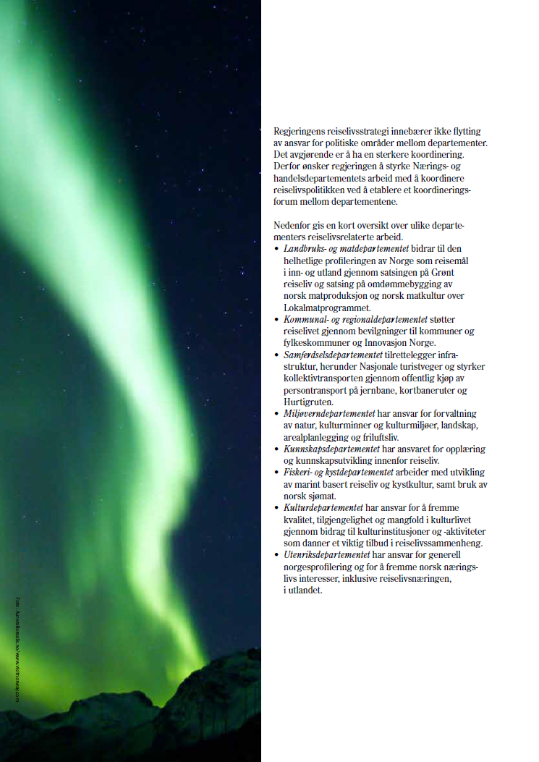
Destinasjon Norge // TILTAK
Salg og markedsføring
Bedre utnyttelse av tildelte utmerkelser og andre natur- og kulturbaserte fortrinn Norge har i den internasjonale markedsføringen.
Styrke formidlingen av helhetlige produktpakker som tilbys, samt stimulere til utvikling av nye pakker.
Det utvikles en handlingsplan for bedre koordinering av salgs- og distribusjonsleddet med markedsføringen av Norge som reisemål.
Inkludere incoming-aktører i arbeidet med ny handlingsplan.

Slide 21
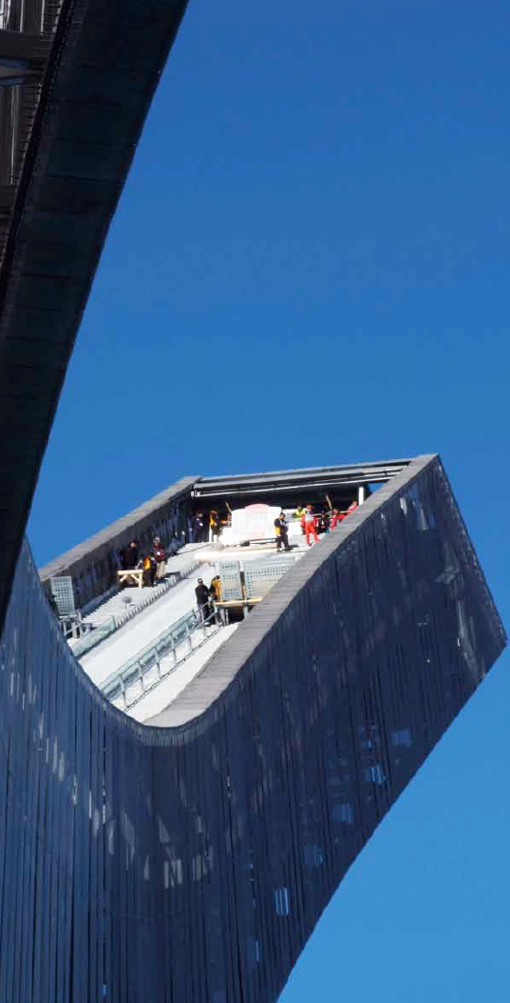
Destinasjon Norge // TILTAK
Salg og markedsføring
Innovasjon Norges markedsføringsarbeid skal evalueres.
Sørge for at markedsføringsmidlenes salgseffekt evalueres jevnlig.
Bruke næringens egen erfaring i utformingen av markedsføringsstrategier.

Slide 22
